Slide 1
Микросервисная архитектура (micro service architecture MSA)
Кандаков Александр
Пермь 2019

Slide 2
SOA
Сервис-ориентированная архитектура (service-oriented architecture) придумана в конце 1980-х. Она берёт своё начало в идеях, изложенных в CORBA, DCOM, DCE и других документах.
SOA можно свести к нескольким идеям, причём архитектура не диктует способы их реализации:
Сочетаемость приложений, ориентированных на пользователей.
Многократное использование бизнес-сервисов.
Независимость от набора технологий.
Автономность (независимые эволюция, масштабируемость и развёртываемость).

Slide 3
Примеры паттернов имеющих отношение к SOA
Общая архитектура брокера объектных запросов (CORBA).
Веб-сервисы.
Очередь сообщений.
Сервисная шина предприятия (ESB).
Микросервисы.

Slide 4
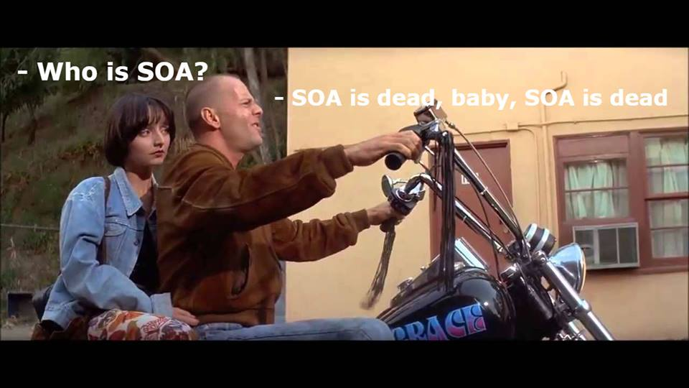

Slide 5
MSA
Микросервисная архитектура — принципиальная организация распределенной системы на основе микросервисов и их взаимодействия друг с другом и со средой по сети, а также принципов, направляющих проектирование архитектуры, её создание и эволюцию.

Slide 6
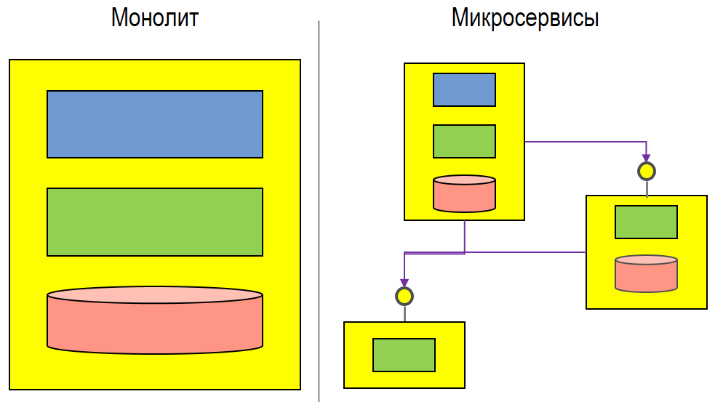

Slide 7
Особенности микросервиса
Он небольшой.
Он независимый.
Он строится вокруг бизнес-потребности и использует ограниченный контекст (Bounded Context).
Он взаимодействует с другими микросервисами по сети на основе паттерна Smart endpoints and dumb pipes.
Его распределенная суть обязывает использовать подход Design for failure (дизайн до отказа).
Централизация ограничена сверху на минимуме.
Процессы его разработки и поддержки требуют автоматизации.
Его развитие итерационное.

Slide 8
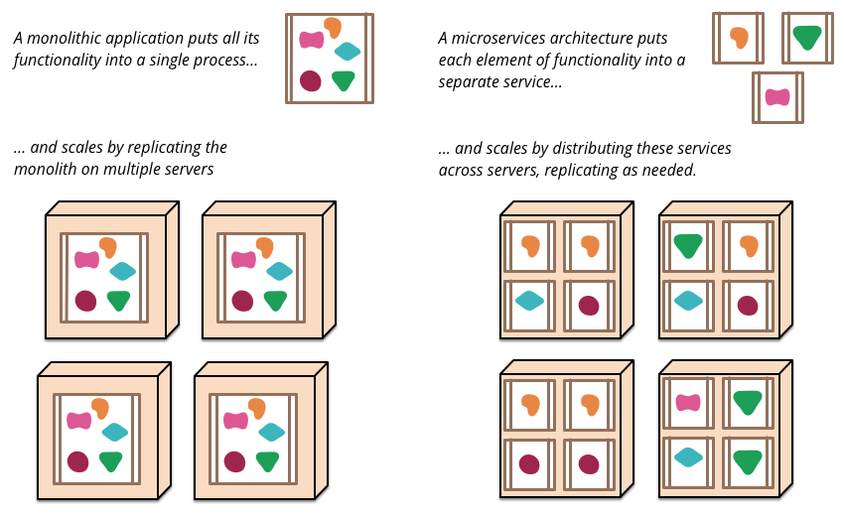
Масштабируемость

Slide 9
Главная причина использования сервисов вместо библиотек — это независимое развертывание.
Если вы разрабатываете приложение, состоящее из нескольких библиотек, работающих в одном процессе, любое изменение в этих библиотеках приводит к переразвертыванию всего приложения. Но если ваше приложение разбито на несколько сервисов, то изменения, затрагивающие какой-либо из них, потребуют переразвертывания только изменившегося сервиса.

Slide 10
Другое следствие использования сервисов как компонент — более явный интерфейс между ними.
Часто только документация и дисциплина предотвращают нарушение инкапсуляции компонентов. Сервисы позволяют избежать этого через использование явного механизма удаленных вызовов.
Явно очерченные границы компонент микросервисов упрощает поддержку этих границ.

Slide 11
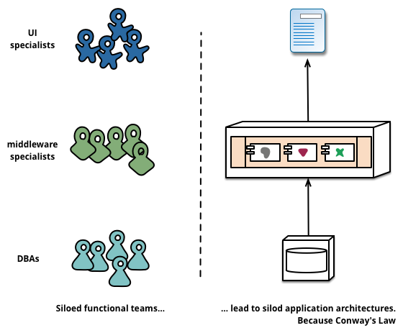
Закон Конвея (Conway's Law): «Любая организация, которая проектирует какую-то систему (в широком смысле) получит дизайн, чья структура копирует структуру команд в этой организации» — Melvyn Conway, 1967

Slide 12
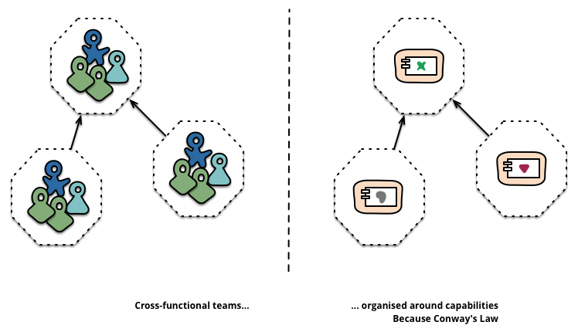
Возникновение кросс-функциональных команд

Slide 13
Множество языков, множество возможностей
Хотите использовать Node.js для простых страничек с отчетами? Пожалуйста.
C++ для real-time приложений? Отлично.
Хотите заменить БД на ту, которая лучше подходит для операций чтения вашего компонента? Ради бога.

Slide 14
Service Orchestration and Choreography
Технологии описывающие поведенческую модель взаимодействии сервисов, включающих в себя последовательность действий и взаимоотношений между различными видами услуг, которые определяют бизнес процесс.

Slide 15
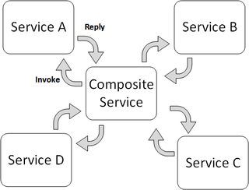
Orchestration
Оркестровка представляет собой единый централизованный исполняемый бизнес-процесс (Orchestrator), который координирует взаимодействие.
Orchestrator отвечает за вызов и объединения сервисов. Отношения между всеми участвующими службами описываются одной конечной точкой (composite service).

Slide 16
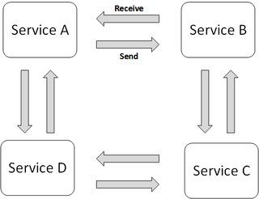
Choreography
Хореография отличается от оркестровки расположением логики, которая контролирует взаимодействие между службами.

Slide 17
Умные приемники и глупые каналы передачи данных (Smart endpoints and dumb pipes)
Простые REST-овые протоколы (HTTP запросы через API ресурса и легковесный месседжинг)
Легковесная шина сообщений (как правило не содержит доменной логики)
Необходимо уменьшить количество коммуникаций между модулями («болтливые» коммуникации замедляют)

Slide 18
Синхронные вызовы считаются опасными
Каждый раз когда вы имеете набор синхронных вызовов между сервисами, вы сталкиваетесь с эффектом мультипликации времени простоя (downtime). Время простоя вашей системы становится произведением времени простоя индивидуальных компонент системы. Вы сталкиваетесь с выбором: либо сделать ваши вызовы асинхронными, либо мириться с простоями.
К примеру, в www.guardian.co.uk разработчики ввели простое правило — один синхронный вызов на один запрос пользователя. В Netflix же вообще все API являются асинхронными.

Slide 19
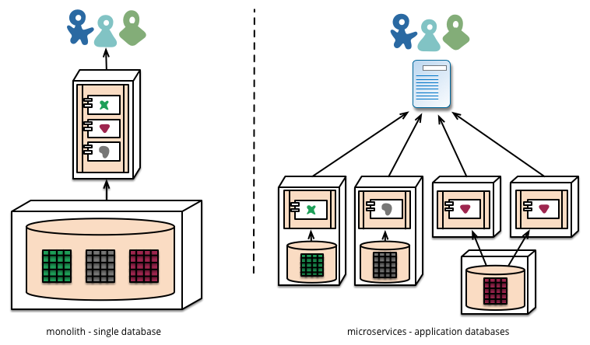
Децентрализованное управление данными
Несет в себе новые возможности.
Но прежде всего является огромной «головной болью» и значительно увеличивает сложность.

Slide 20
Проектирование под отказ (Design for failure)
Следствием использования сервисов как компонентов является необходимость проектирования приложений так, чтобы они могли работать при отказе отдельных сервисов. Любое обращение к сервису может не сработать из-за его недоступности. Клиент должен реагировать на это настолько терпимо, насколько возможно.

Slide 21
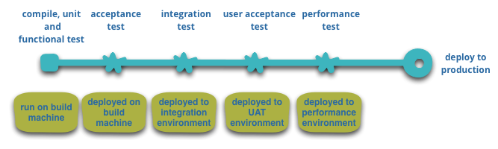
Автоматизация инфраструктуры
Техники автоматизации инфраструктуры сильно эволюционировали за последние несколько лет. Это уменьшило операционную сложность построения, разворачивания и функционирования микросервисов.

Slide 22
Спасибо за внимание!
Докладчик: Кандаков Александр
Email: kandakov.sasha@gmail.com

Slide 23
Оркестровка контейнеров
Процесс организации работы отдельных компонентов и уровней приложения.
Несмотря на то, что такие платформы, как Apache Mesos, Google Kubernetes и Docker Swarm имеют собственные методологии управления контейнерами, все механизмы оркестровки контейнеров позволяют пользователям контролировать запуск и остановку контейнеров, группировать их в кластеры и координировать все процессы, образующие приложение. Инструменты оркестровки контейнеров позволяют пользователям управлять развертыванием контейнеров, а также автоматизировать обновления, мониторинг состояния и процедуры аварийного переключения.

